Slide 1

Огонь. Я –друг. Я – враг.
Составитель: Воспитатель группы продленного дня Стахеева Елена Николаевна

Slide 2

Отгадайте загадку:
Шипит и злится,
Воды боится.
С языком, а не немой,
Без зубов, а кусает.

Slide 3


Slide 4
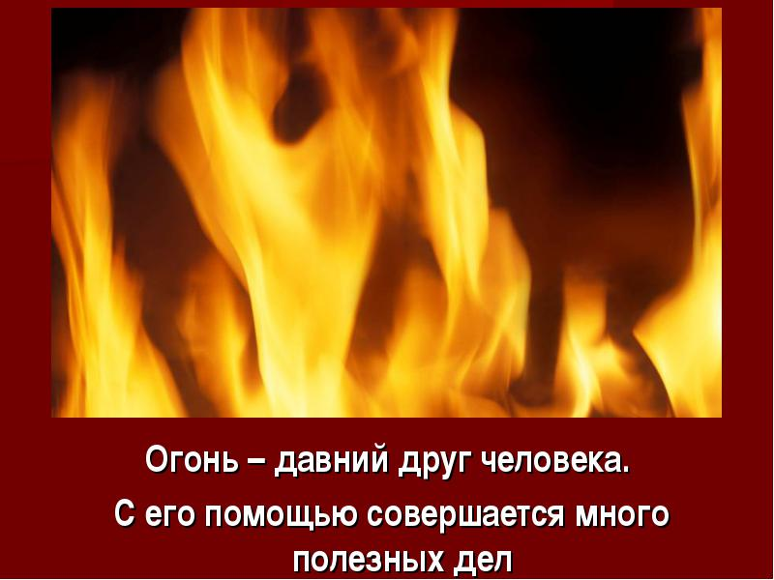
Огонь – давний друг человека, с его помощью совершается много полезных дел. Огонь верно служит людям в повседневном быту и на производстве.

Slide 5


Slide 6

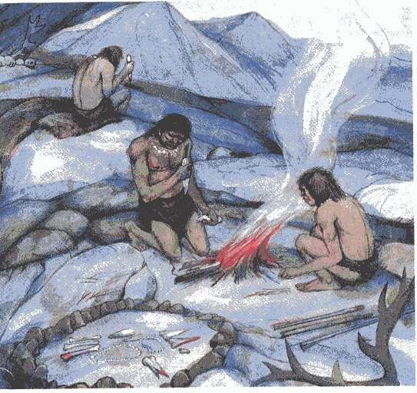
Прометей взял небольшую искру огня и, спрятав её в пустом стебле тростника, принес людям на землю. С тех пор засияли яркие огоньки костров на земле.

Slide 7
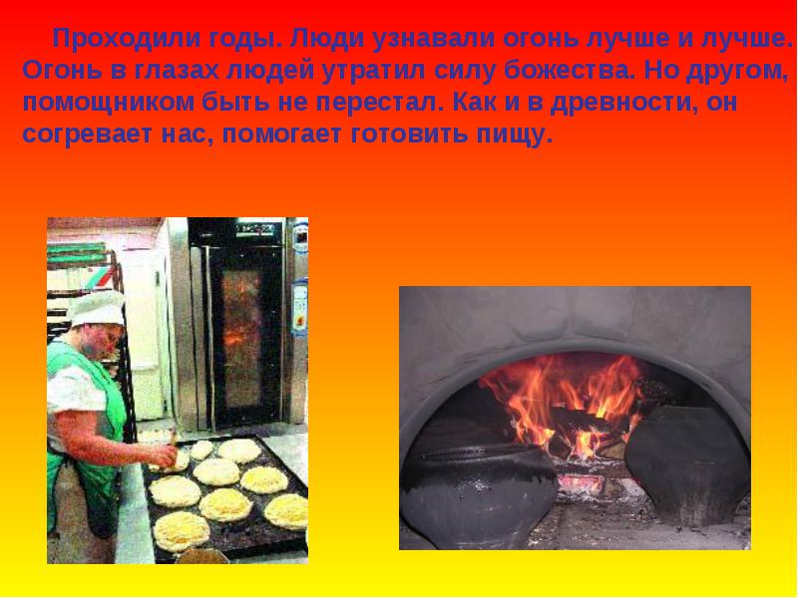
Без доброго огня
Обойтись нельзя и дня.
Он надежно дружит с нами,
Гонит холод, гонит мрак.
Он приветливое пламя
Поднимает, будто флаг
Всем огонь хороший нужен,
И за то ему – почет.
Он ребятам греет ужин,
Режет сталь и хлеб печет.

Slide 8
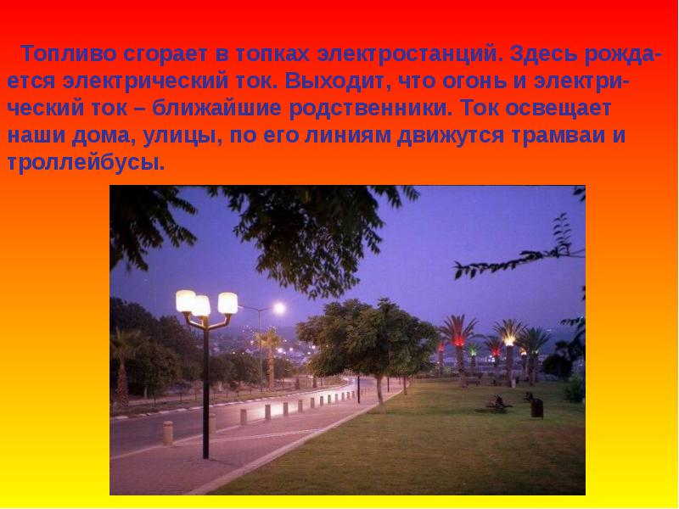

Slide 9
Знают взрослые, знают дети
В самых далеких концах земли:
Люди, сколько жили на свете, Пуще глаз огонь берегли.
Ведь огонь в холода, в непогоду
У костра их всегда согревал.

Slide 10
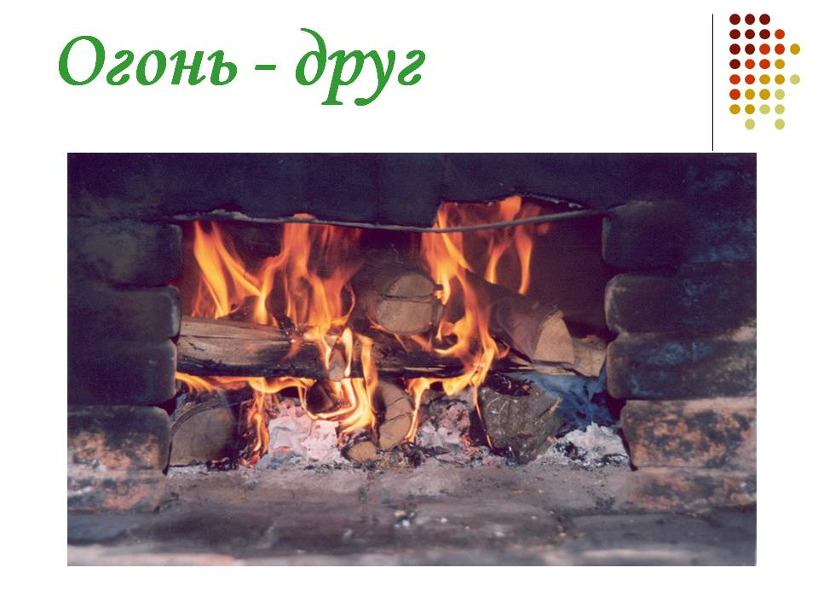
Знают взрослые, знают дети
В самых далеких концах земли:
Люди, сколько жили на свете,
Пуще глаз огонь берегли.
Ведь огонь в холода, в непогоду
У костра их всегда согревал.

Slide 11
И людскому великому роду
Замерзать никогда не давал.
Сохраняли его, как умели,
Всемогущий горячий огонь.
И хоть тысячи лет пролетели,
Людям нужен по-прежнему он.
Ведь издавна до нашего века
Он помощник и друг человека.

Slide 12
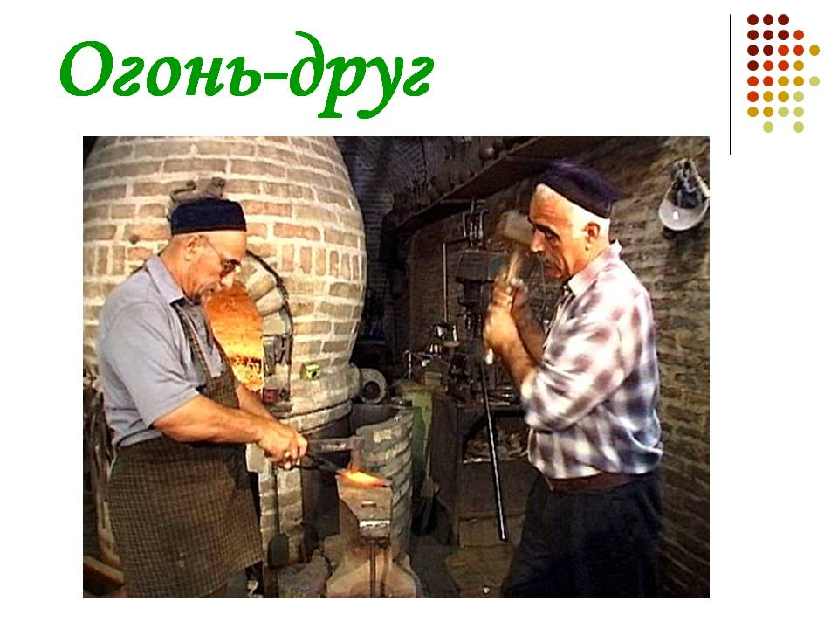
И людскому великому роду
Замерзать никогда не давал.
Сохраняли его, как умели,
Всемогущий горячий огонь.
И хоть тысячи лет пролетели,
Людям нужен по-прежнему он.
Ведь издавна до нашего века
Он помощник и друг человека.

Slide 13
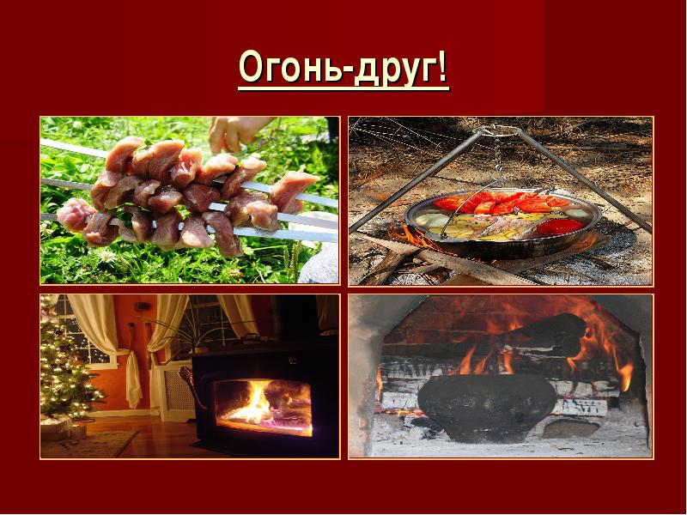

Slide 14


Slide 15
Но огонь бывает разным.
Он всегда бывает разным,
Удивительный огонь:
То буяном беспощадным,
То тихоней из тихонь
То он змейкой торопливой
По сухой скользит коре,
То косматой рыжей гривой
Полыхает на заре.

Slide 16
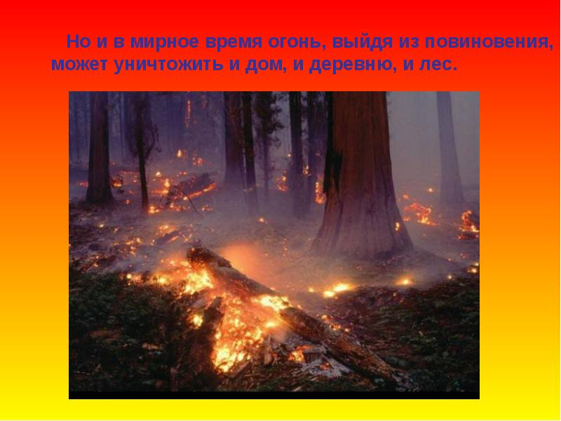

Slide 17
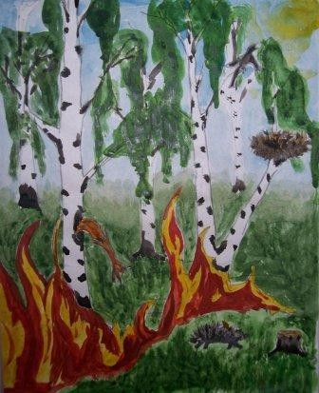
Вот на спичке, как на ветке,
Голубой дрожит листок.
Вот, ломая прутья клетки,
Хищный делает бросок.

Slide 18

                Да, огонь бывает разный:
                Бледно-желтый, ярко-красный,
                Синий или золотой,
                Очень добрый, очень злой.

Slide 19
Злой огонь – огонь пожара,
Злой огонь – огонь войны.
От безжалостного жара
Дни темны, поля серы.
Жители земного шара,
Граждане любой страны
Злой огонь гасить должны!

Slide 20
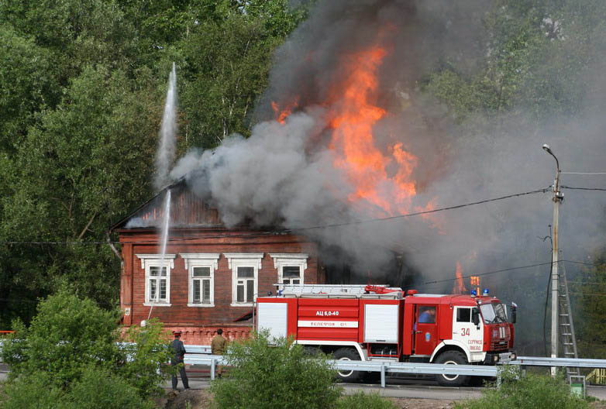

Slide 21
Люди силу и мощь ощутили
С той поры, как огонь приручили!
Но бывает огонь и другим –
Не согреет ладошек он ваших,
Превращает все в пепел и дым,
И жесток он, и грозен, и страшен.
Будьте ж с огнём осторожны, дети,
Твердо запомните правила эти.

Slide 22
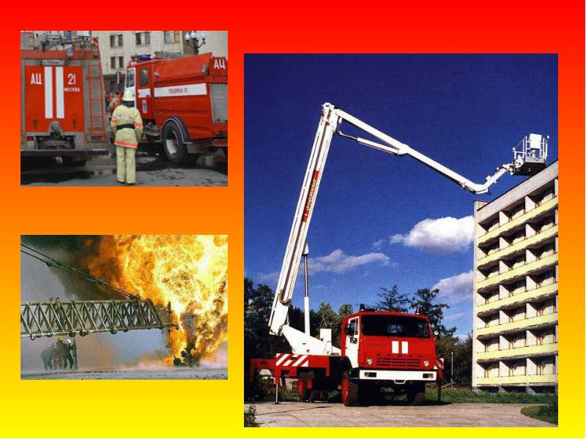

Slide 23
Соблюдайте правила пожарной безопасности:
1. Чтоб он не стал твоим врагом, будь осторожен с утюгом.
2.Не суши вещей над газом – все сгорит единым разом.
3. Когда без присмотра оставлена печь – один уголек целый дом может сжечь.
4. Возле дома и сарая разжигать огонь не смей,
Может быть беда большая для построек и людей!
5. Ты о пожаре услыхал – скорей об этом дай сигнал!
6. Пусть помнит каждый гражданин: пожарный номер – 01.

Slide 24
Такая у нас эпоха,
Время такое у нас,
Чтоб не было людям плохо,
За счастье борись каждый час.
За радость, за жизнь, за счастье
В бой каждый день идёт
Пожарный, хирург и мастер,
Токарь и садовод.

Slide 25
Список литературы:
-Большая книга правил поведения для воспитанных детей / Г.П. Шалаева. – М.: Филол. О-во СЛОВО, ЭКСМО, 2008.
-Пожарная безопасность в начальной школе: конспекты занятий и классных часов/ О.В.Павлова, Г.П.Попова, Г.Н.Шевченко. – Волгоград: Учитель, 2007.
-images.yandex.ru > «сайт с картинками по противопожарной безопасности

